Slide 1
Сергей Довлатов
Страницы жизни.
1941-1990

Slide 2
Я не знаю, кто я такой. Пишу рассказы… Я – этнический писатель, живущий за 4000 километров от своей аудитории”. С. Довлатов.

Slide 3
Сергей Довлатов, безусловно, один из самых ярких русских писателей последней четверти ХХ века. Возможно, секрет притягательности прозы писателя кроется в его удивительной наблюдательности. И на родине, и позже, в Америке, он так точно и узнаваемо описывал окружающий, подчас трагический, а иногда безумный смешной мир, что многие принимали художественную прозу Довлатова за мемуары. Довлатов – лауреат премии американского пен-клуба. В 1990 году он вошел в число двадцати наиболее престижных авторов США. В том же году вышла его первая книга на родине, в Ленинграде. Писатель чуть меньше месяца не дожил до этой публикации, он скончался от инфаркта на 49 году жизни, в Нью-Йорке.

Slide 4
Страницы биографии
Сергей Донатович Довлатов родился 3 сентября 1941 года в Уфе, в семье театрального режиссера Доната Исааковича Мечика и литературного корректора Норы Сергеевны Довлатовой. С 1944 года жил в Ленинграде, который всегда считал своим родным городом.

Slide 5
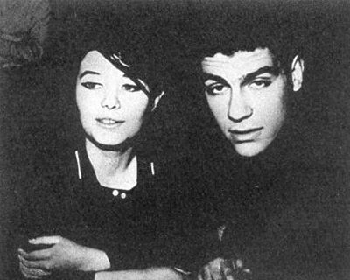
В 1941 году, после начала Великой Отечественной войны Донат и Нора переехали в Уфу, а в 1944 году они вернулись из эвакуации в Ленинград.
В 1949 году отец Сергея ушёл из семьи, после чего Нора Довлатова ушла из театра и устроилась на работу литературным корректором. С этого времени Сергей Довлатов был предоставлен себе самому, и после окончания школы в 1959 году поступил на филологический факультет Ленинградского университета имени Жданова, где в 1960 году познакомился со студенткой филологического факультета Асей Пекуровской, на которой вскоре женился. Но позже Ася предпочла Сергею более успешного Василия Аксенова.

Slide 6
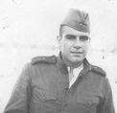
В 1961 году Сергей Довлатов был отчислен из Ленинградского университета и в середине июля 1962 года был призван на службу в армию, где попал в систему охраны исправительно-трудовых лагерей на севере Коми АССР.

Slide 7
Довлатов писал:
«Кругом происходили жуткие вещи. Люди превращались в зверей. Мы теряли человеческий облик – голодные, униженные, измученные страхом. Мой плотский состав изнемогал. Сознание же обходилось без потрясений. Если мне предстояло жестокое испытание, сознание тихо радовалось. В его распоряжении оказывался новый материал. Голод, боль, тоска – все становилось материалом неутомимого сознания. Фактически я уже писал. Моя литература стала дополнением к жизни. Дополнением, без которого жизнь оказывалась совершенно непотребной. Оставалось перенести все это на бумагу…»

Slide 8
В 1965 году после демобилизации Довлатов поступил на факультет журналистики и начал печатать свои первые рассказы в детском журнале «Костёр». В том же году он познакомился со своей второй супругой Еленой.
Замкнутая и молчаливая она обладала мужским характером, которого так не хватало самому Довлатову, и хотя он писал, что жена не интересовалась его прозой, именно она набрала на печатной машинке полное собрание его сочинений .

Slide 9
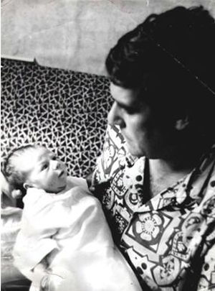
В 1966 году у Елены и Сергея родилась дочь Катя. Елена Довлатова рассказывала: «…Когда родилась Катя, мы все переехали к его маме Норе Сергеевне…

Slide 10
В начале 1970-х годов Довлатов работал корреспондентом в многотиражной газете Ленинградского кораблестроительного института «За кадры верфям», писал рассказы, вошел в Ленинградскую группу писателей «Горожане» вместе с В. Марамзиным, И. Ефимовым, Б. Вахтиным и другими писателями. С 1968 года – член Союза писателей. В среде петербургских литераторов его имя уже в 60-е годы обрело известность, его читали, хвалили, но печатать отказывались напрочь.

Slide 11
В 1972 году после ссор и разлада в семье, Довлатов переехал в Таллинн, где работал корреспондентом таллиннской газеты «Советская Эстония». В Таллинне Довлатов подготовил к изданию сборник под названием «Городские рассказы», но, несмотря на заключенный договор, книга была запрещена. Довлатов писал в «Невидимой книге»: «Я ждал сигнального экземпляра. Вдруг звонок: – Книжка запрещена. Все пропало. Оставаться в Таллинне было бессмысленно…»

Slide 12
Лето 1974 года Довлатов вместе с мамой и Катей провел на даче Тамары Зибуновой под Таллинном, но неприятности на работе и отказ в публикации сборника «Пять углов» заставили Довлатова в 1975 году вернуться в Ленинград к Елене. Тем временем в Таллинне 8 сентября 1975 года у Тамары Зибуновой родилась от Довлатова дочь Александра.

Slide 13
В Ленинграде Довлатов снова работал в журнале «Костёр», но из многочисленных попыток напечататься у ничего не получилось. А в 1976 году рассказы Довлатова были опубликованы на Западе в журналах «Континент» и «Время и мы», после чего последовало немедленное исключение Довлатова из Союза журналистов, и в дальнейшем его произведения можно было прочесть лишь при помощи Самиздата.

Slide 14
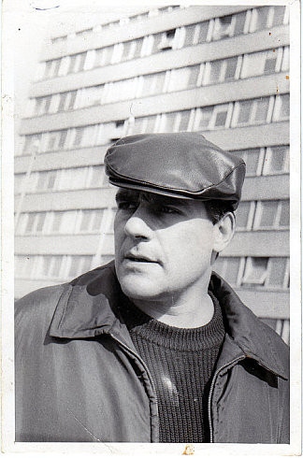
Летом 1976 и 1977 годов Довлатов работал в Пушкинских Горах сезонным экскурсоводом. Атмосфера, царившая в среде посещавшей музей филологической молодежи, способствовала творческим проказам. В частности, Сергей Довлатов промышлял тем, что за отдельную плату показывал экскурсантом под «большим секретом настоящую могилу Пушкина». Впечатления от этой «заповедной» жизни легли в основу почти документальной повести Довлатова «Заповедник».

Slide 15
В 1978 году Довлатов эмигрировал в Вену, а затем в Нью-Йорк. В интервью, данном журналу “Слово” на вопрос: – Стоило ли писателю эмигрировать? Довлатов ответил: – Стоило хотя бы потому, что для меня оставаться в Союзе было небезопасно. Меня не печатали, я уехал, чтобы стать писателем, и стал им, осуществив несложный выбор между тюрьмой и Нью-Йорком. Единственной целью моей эмиграции была творческая свобода. У меня года за полтора до отъезда начались публикации на Западе, и это усугубляло мое положение. Выгнали из одного места, из другого, потом я охранял какую-то баржу на Неве, вмерзшую в лед. Короче говоря, началась невозможная жизнь. Представьте себе – в Ленинграде ходит такой огромный толстый дядя, пьющий. И если существовал какой-то отдел госбезопасности, который занимался такими людьми, то им стало очевидно: надо либо сажать, либо высылать. Они же не обязаны были знать, что я человек слабый и стойкий диссидент из меня вряд ли получится…

Slide 16
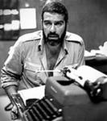
В 1980 году Довлатов в Нью-Йорке основал газету “Новый американец” и стал ее главным редактором: впрочем, скоро, в 1982 году, издание это прогорело, и одна из причин тому – полное отсутствие у редактора администраторских талантов, свойств делового человека. За 12 лет жизни в эмиграции издал 12 книг, которые выходили в США и Европе. В СССР писателя знали по самиздату и авторской передаче на радио “Свобода”.

Slide 17
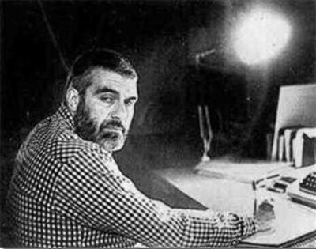
Финансового достатка литературная деятельность Довлатова в США особого не приносила. У Довлатова не было даже страхового полиса, что и стало косвенной причиной его смерти. 24 августа 1990 года Довлатов умер в машине Нью-Йоркской скорой помощи по дороге в госпиталь Конни Айленда. В тот день Довлатов позвонил своему коллеге по радио и приятелю Петру Вайлю на работу и сказал, что видит, как по потолку идут трещины, что у него болит живот. Вайль вызвал «скорую помощь», которая объехала пять больниц, и куда Довлатова не приняли из-за отсутствия страхового полиса.

Slide 18
Сергей Довлатов был похоронен в Квинсе на кладбище «Маунт Хеброн». На его могиле был установлен надгробный памятник работы Нью-Йоркского скульптора Леонида Лермана.

Slide 19
Основные произведения Довлатова: Зона (1964–1982), Невидимая книга (1978), Соло на ундервуде: Записные книжки (1980), Компромисс (1981), Заповедник (1983), Наши (1983), Марш одиноких (1985), Ремесло (1985), Чемодан (1986), Иностранка (1986), Не только Бродский (1988). В основе всех произведений Довлатова – факты и события из биографии писателя. Зона – записки лагерного надзирателя, которым Довлатов служил в армии. Компромисс – история эстонского периода жизни Довлатова, его впечатления от работы журналистом. Заповедник – претворенный в горькое и ироничное повествование опыт работы экскурсоводом в Пушкинских Горах. Наши – семейный эпос Довлатовых. Чемодан – книга о вывезенном за границу житейском скарбе, воспоминания о ленинградской юности. Ремесло – заметки «литературного неудачника». Однако книги Довлатова не документальны, созданный в них жанр писатель называл «псевдодокументалистикой». Цель Довлатова не документальность, а «ощущение реальности», узнаваемости описанных ситуаций в творчески созданном выразительном «документе». В своих новеллах Довлатов точно передает стиль жизни и мироощущение поколения 60-х годов, атмосферу богемных собраний на ленинградских и московских кухнях, абсурд советской действительности, мытарства русских эмигрантов в Америке.

Slide 20
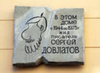
3 сентября 2007 года на улице Рубинштейна в Санкт-Петербурге открыли Мемориальную доску Сергею Довлатову.
У дома №23 на улице Рубинштейна собрались сотни людей. В руках цветы и видеокамеры. Музыканты играют джаз. В этом доме он прожил 31 год.
В мероприятии приняли участие вдова писателя Елена Довлатова и дочь Катерина, которая возглавляет Международный Фонд Довлатова.
С инициативой установки мемориальной доски выступили друзья Сергея Довлатова, поклонники его творчества. К сожалению, Сергей Донатович
не получил прижизненного признания на Родине, но он всегда верил, что это случится. Однажды Довлатова спросили о том, кому нужны его произведения в Советском Союзе, он ответил: «Всем. Просто сейчас люди об этом не догадываются». Слова писателя оказались пророческими, сейчас Довлатов по праву считается одной из самых ярких личностей в русской литературе XX века.

Slide 21
Автор биографии Довлатова Валерий Попов упомянул слова сестры Сергея Довлатова Ксаны Мечик-Бланк: «… Сергей был, прежде всего, писателем, а уже потом всем остальным. И как по-настоящему хороший писатель, он преобразовал события своей жизни в прекрасную прозу, которая, однако, мало общего имела с действительностью. Фактически Довлатов своими руками создал вокруг себя миф, в который все поверили. Но ему этого было мало - он всю жизнь пытался соответствовать своему лирическому герою и в жизни. Кому-то, может быть, покажется странным, но это была во многом саморазрушающая работа. В своей прозе он ведь конструировал образ такого аутсайдера, который иронично смотрит на все со стороны. В жизни он был, конечно, практически прямой противоположностью этому образу. Но ближе к своей смерти Довлатову, кажется, все же удалось превратиться в свое литературное альтер эго. И это его в конечном счете и погубило…»

Slide 22
“Главная моя ошибка – в надежде, что, легализовавшись как писатель, я стану веселым и счастливым. Этого не случилось…” Сергей Довлатов.
О мифе, который создал Довлатов-писатель из Довлатова-человека, - корреспондент радио "Вести ФМ" Анна Щербинина - сообщает "Вести ФМ" на странице http://www.radiovesti.ru/articles/2011-09-03/fm/9978

Slide 23
Использованные материалы:
Е.Довлатова – интервью журналу «Огонек» В. Попов – «Сергей Довлатов» ЖЗЛ Материалы сайта «Википедия» Материалы сайта www.sergeidovlatov.com

Slide 24
Благодарим за внимание!
Учитель: Мыльникова Инна Витальевна

